Slide 1
Создание форума для дизайнеров интерфейсов
Технологии разработки программных приложений
РТУ МИРЭА
Авторы: Прокопчук Р.О., Бокоев Г.Р.
Преподаватель: Исабекова О.А..

Slide 2

Роли участников проекта
Прокопчук Р.О.:
  Проектирование архитектуры
  информационной системы
  Проектирование серверной части
  приложения
  Backend-разработка
Бокоев Г.Р.:
  Проектирование клиентской части
  приложения
  Frontend-разработка
  Разработка дизайна сайта

Slide 3

Актуальность проекта
Обмен опытом
2. Образовательный аспект
3. Создание сообщества
4. Фрагментация информации
5. Низкое качество контента
6. Потеря полезного контента
Notes:
Описывая актуальность проекта по созданию форума для дизайнеров интерфейсов, важно выделить несколько ключевых моментов, которые подчеркивают значимость и необходимость такой платформы:
1. Обмен опытом: В мире дизайна интерфейсов постоянно появляются новые тренды и инструменты. Форум создает уникальную возможность для профессионалов обмениваться опытом, знаниями и лучшими практиками.
2. Образовательный аспект: На форуме могут появляться обучающие посты и курсы от ведущих специалистов в области UI/UX дизайна. Это помогает новичкам быстро войти в профессию, а опытным дизайнерам повышать свою квалификацию.
3. Создание сообщества: Форум способствует формированию профессионального сообщества дизайнеров интерфейсов, которое может совместно решать актуальные проблемы, обмениваться контактами и создавать новые проекты.
Определенно, существующее недостаточное количество специализированных форумов для дизайнеров интерфейсов и разбросанность информации в соц сетях создает ряд трудностей для тех, кто хочет учится дизайну:
4. Фрагментация информации: Информация о дизайне интерфейсов рассеяна по различным блогам, веб-сайтам и социальным сетям. Поиск конкретной информации или совета может занять значительное количество времени и сил из-за необходимости переходить между множеством разноплановых ресурсов.
5. Низкое качество контента: В социальных сетях и на открытых платформах часто сложно отличить проверенную информацию от необоснованных мнений. Экспертное сообщество на специализированном форуме могло бы обеспечить публикацию контента высокого качества.
6. Потеря полезного контента: Важные обсуждения и полезные советы могут легко затеряться или становиться устаревшими в динамичных лентах социальных сетей, где они быстро сменяются новыми публикациями.

Slide 4
Цели и задачи
Цель
Создание форума для дизайнеров интерфейсов
Задачи
1. Проанализировать рынок
2. Проанализировать существующие аналоги
3. Выбрать средства разработки
4. Спроектировать информационную систему
5. Разработать информационную систему

Slide 5
Функциональное задание
Заголовок |  | Добавление постов
Заказчик | Как | Пользователь
Примечание | Я хочу | Возможность создавать публикации в новостной ленте
Цель | Чтобы | Делиться своими знаниями и полезными советами по дизайну с другими
Заголовок |  | Добавление постов
Заказчик | Как | Пользователь
Примечание | Я хочу | Возможность просматривать публикации других пользователей
Цель | Чтобы | Получать учиться чему-то новому от других и развиваться

Slide 6
Функциональное задание
Заголовок |  | Оценка записи
Заказчик | Как | Пользователь
Примечание | Я хочу | Возможность оценить запись другого пользователя
Цель | Чтобы | Другие пользователи заметили эту запись
Заголовок |  | Добавление комментариев
Заказчик | Как | Пользователь
Примечание | Я хочу | Возможность оставить комментарий под записью
Цель | Чтобы | Обсудить запись и новые идеи, пообщаться с другими пользователями

Slide 7
Существующие аналоги
DesignForum.Ru
DSGNERS!
Преимущества:
Преимущества:
Гибкие настройки ленты постов
Поиск постов
Гибкие настройки ленты постов
Есть возможность делиться изображениями
Недостатки:
Недостатки:
Устаревший дизайн
Нет возможности прикреплять изображения
Плохой поиск постов

Slide 8
















Архитектура
Frontend
Backend
Router
Components
Services
Controller
Service
Repository
DevOps
Cloud Storage
DB

Slide 9
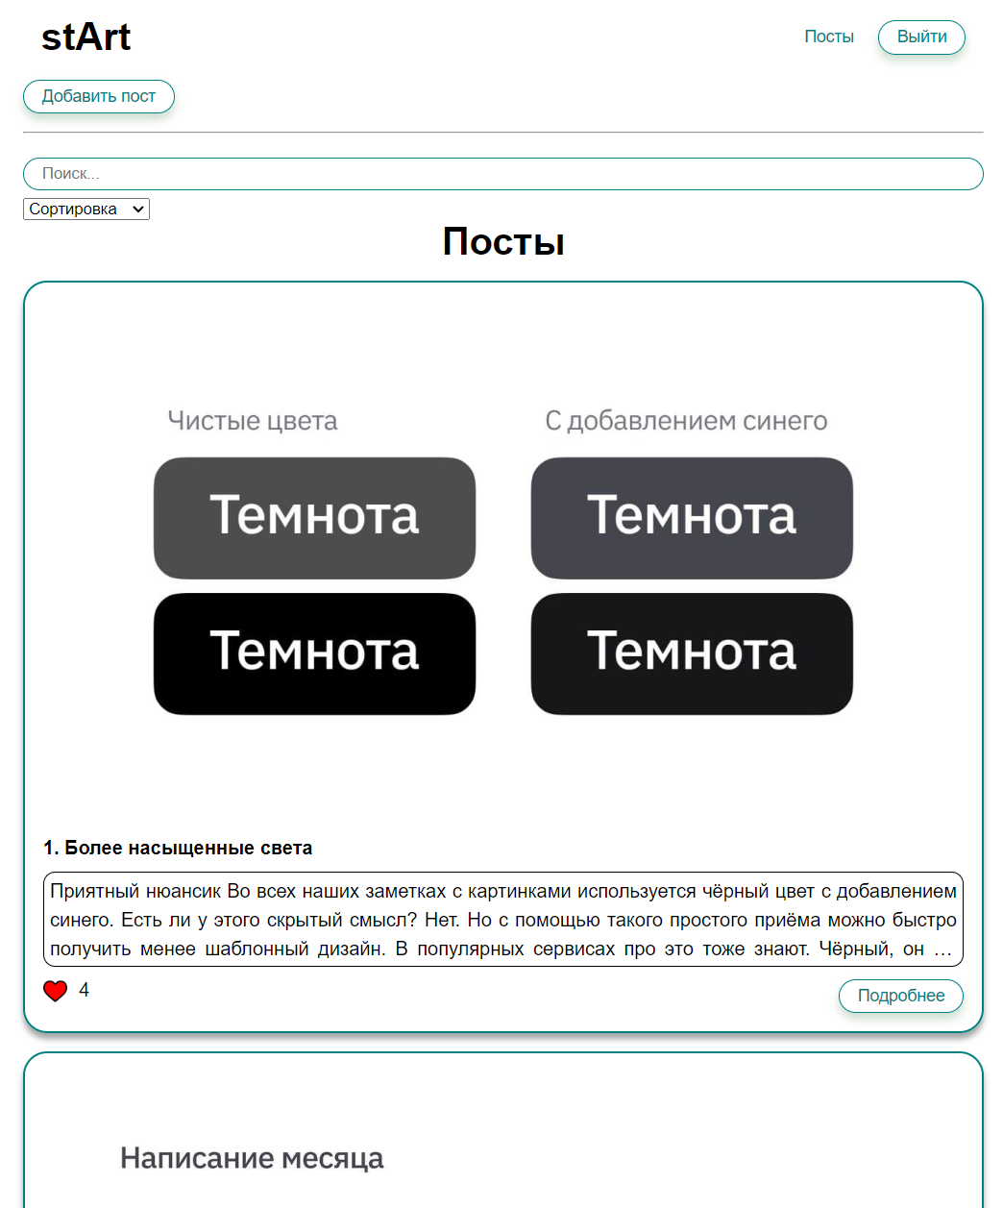
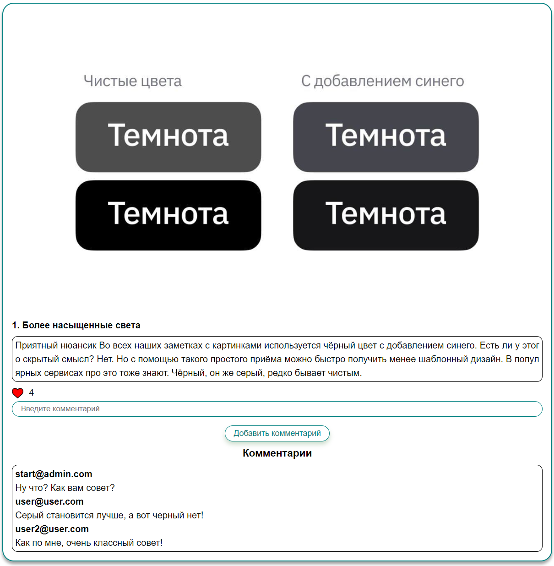
Работа приложения

Slide 10
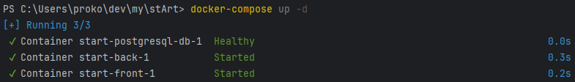
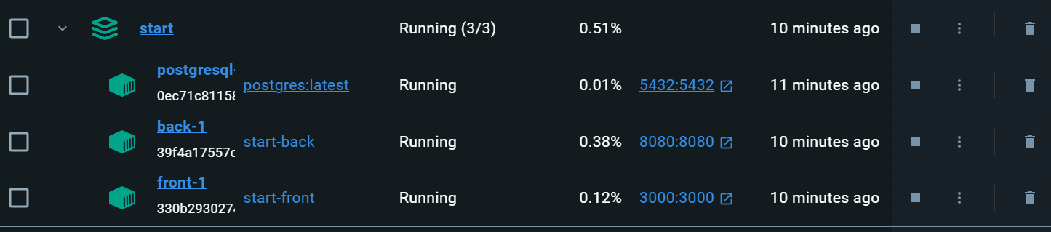
Работа приложения

Slide 11
Итоги
Был проанализирован рынок форумов в сфере дизайна
Были проанализированы существующие аналоги
Были выбраны средства разработки
Была спроектирована информационная система
Была разработана информационная система
В результате был создан сайт для дизайнеров интерфейсов

Slide 12
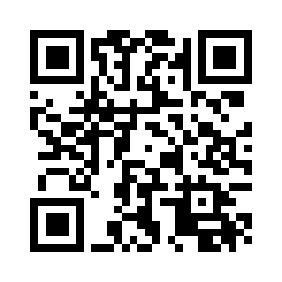
Где можно найти проект
GitHub
https://github.com/Remsely/stArt

